Slide 1

SHE · SHIELD
她盾
职场女性权益守护智能体
"你的身后,站着一个懂法更懂你的「她」"
团队 · 她说了算队
第十七届中国大学生服务外包大赛 · 腾讯开悟全球 AI 公开赛 D06
2026

Slide 2
她盾 · 第十七届中国大学生服务外包大赛 D06
2 / 13
一条断裂的链
在每一个被沉默的瞬间,究竟卡在哪一环
60.9%
< 30%
7%
求职女性被询问婚育
职场性别歧视案胜诉率
性骚扰受害者选择报警
智联招聘 2026
中国裁判文书网
全国妇联统计
五层用户困境
1
认知层
2
情绪层
3
证据层
4
行动层
5
归属层
不知违法
不知找谁
不会取证
不敢维权
孤立无援
我们要做的,是把这条断裂链重新接上。
她说了算队

Slide 3
她盾 · 第十七届中国大学生服务外包大赛 D06
3 / 13
差异化定位
法律深度 × 情感支持 — 她盾占据独家象限
情感支持 / 低门槛
↑
唯一占据"专业 + 温度"双高象限
她盾
本作品
女性社区
小红书/豆瓣
→
法律专业深度
通用法律咨询
律图/找法网
传统法律援助
我们既能判断,也能陪伴;既给答案,也给支撑。
妇联/援助中心
她说了算队

Slide 4
她盾 · 第十七届中国大学生服务外包大赛 D06
4 / 13
她眼·言行雷达
认知层
六大智能体矩阵
"一句话告诉我,这事违法吗?"
一句话承诺 · 一一对应五层困境
她声·共鸣回响
归属层
她权·权益指南
认知层
"原来不只我一个人这样。"
"我现在有哪些权利?"
她盾
SHE · SHIELD
她心·情绪树洞
情绪层
她证·证据保全
证据层
"今晚我想找个人说说话。"
"这些证据怎么留住才有效?"
她行·维权导航
行动层
她说了算队
"下一步我该做什么?"

Slide 5
她盾 · 第十七届中国大学生服务外包大赛 D06
5 / 13
端到端技术架构
从前端到 AI 到法律知识源,得理 API 在哪
⭐
前端
CloudBase
代理 + 缓存
腾讯元器
5 大智能体
得理开放平台
→
→
→
GitHub Pages
HTML5 + Vanilla JS
密钥下沉
同问同答
工作流编排
要件式判定
法规检索
+ 类案匹配
通用大模型(如 ChatGPT)
得理 API + 工作流编排
✗ 可能伪造案号 / 编造法条
✗ 黑盒判定,不可追溯
✓ 真实判例锚定 — 可查裁判文书网
✓ 代码节点确定性映射 — 同问同答
她说了算队

Slide 6
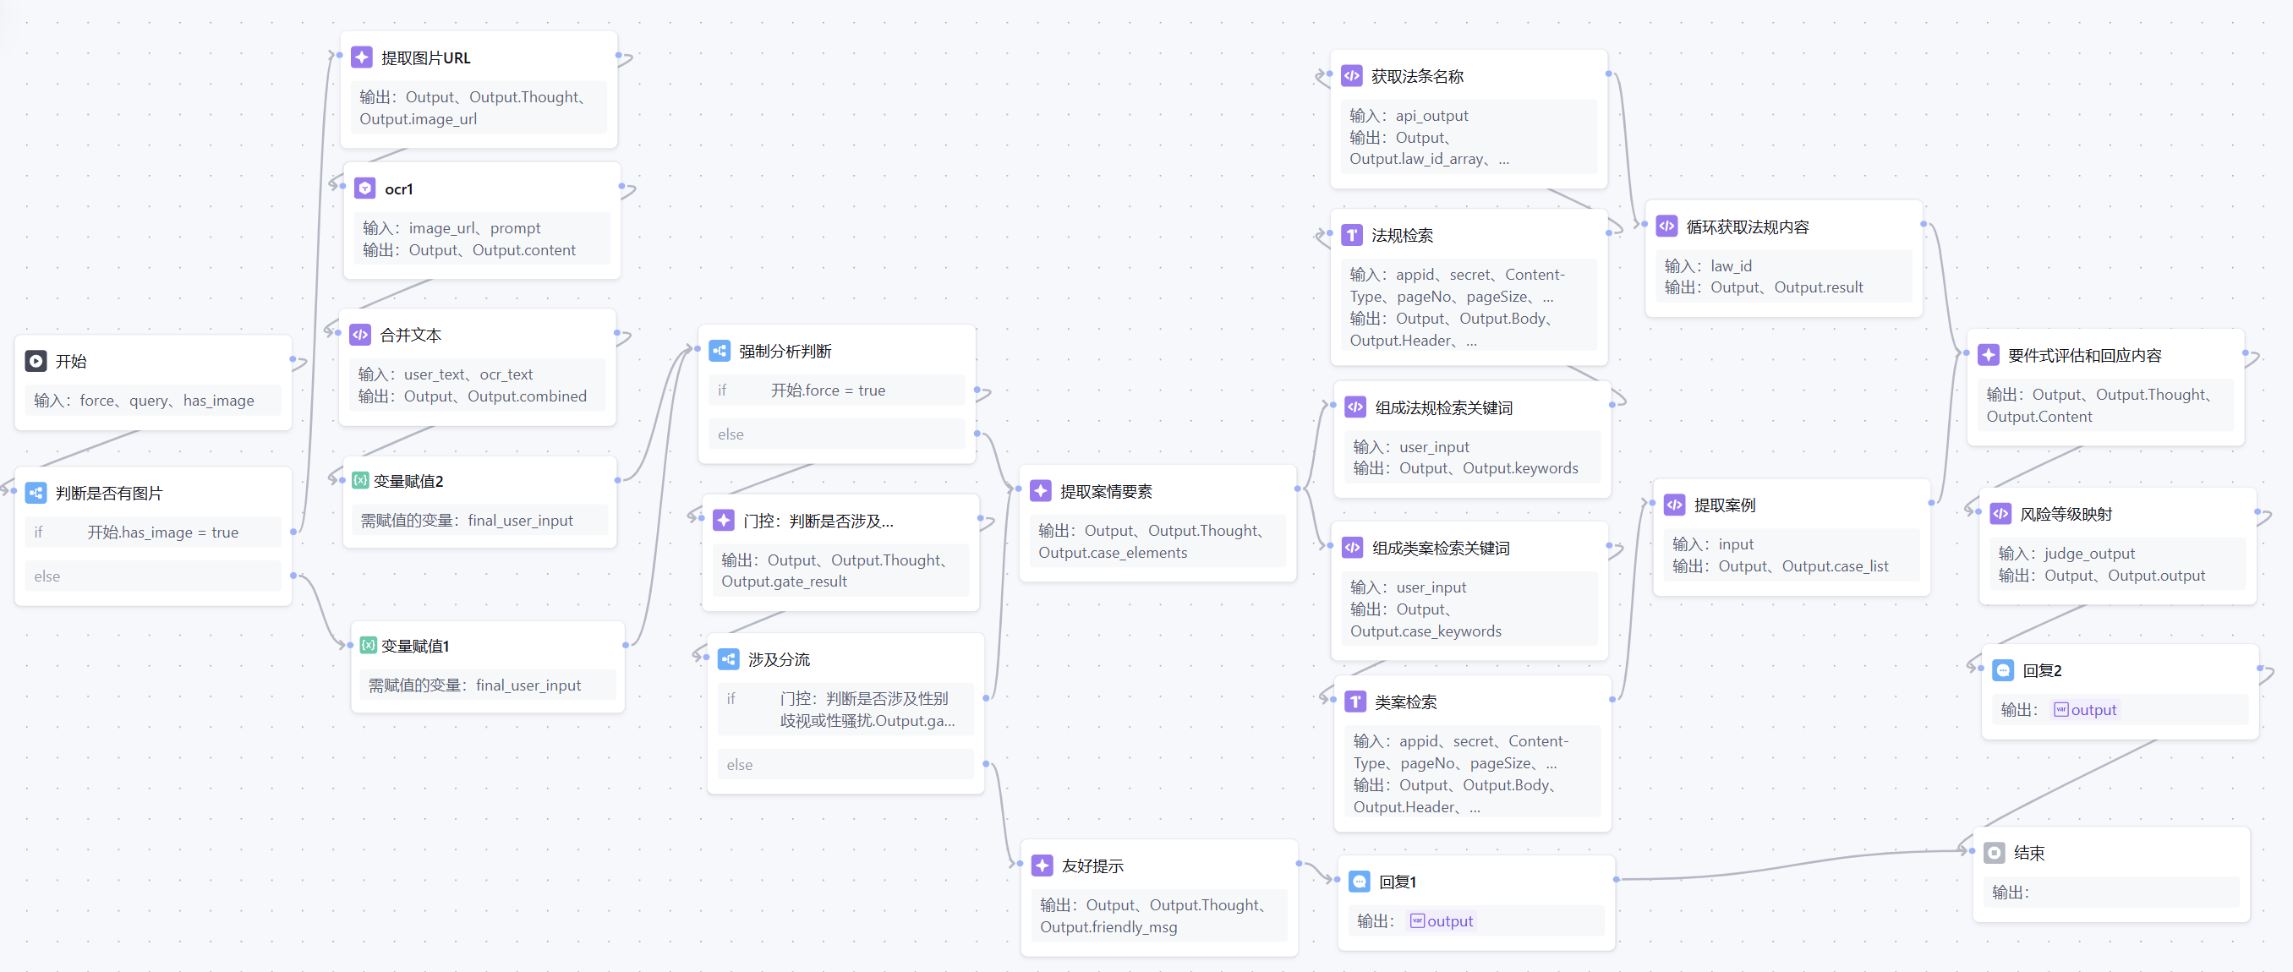
她盾 · 第十七届中国大学生服务外包大赛 D06
6 / 13
言行雷达 — 工作流深度
为什么"同问同答":等级由规则裁定
✦ 元器真实编排
以"HR 问我打算什么时候生孩子" 为例 →
① 涉及
② 要素
③ 检索
④ 要件
⑤ 映射
门控放行
[婚育询问]
妇权法43条+严女士案
3要件满足
🟠 中危
她说了算队

Slide 7
她盾 · 第十七届中国大学生服务外包大赛 D06
7 / 13
可解释的风险分级 + 反误判机制
规则透明 · 用户最终发言权
🔴
高危
关键要件 + 实质后果/制度性
↻
反误判机制
🟠
中危
关键要件满足或存在存疑项
被门控判"不涉及"时,用户可一键触发深度分析,跳过门控直接进入要件式评估。
🟡
低危
关键要件满足但其余多缺失
🔍 强制深度分析
🟢
无风险
关键要件均不满足
— 即使算法犯错,用户也有发言权
召回优先 · 存疑往上判 · 用户可推翻
她说了算队

Slide 8
她盾 · 第十七届中国大学生服务外包大赛 D06
8 / 13
100 条测试集 · 方法学
50 精标 + 50 变体 · 17 条挂真实判例
50 条精标分类
50 条变体策略
骚扰-高危
8
同义改写 paraphrase
15
测语言鲁棒性
骚扰-中危
8
细节扰动 perturb
12
测是否过拟合表面词
骚扰-低危
5
歧视-高危
8
干扰句 distract
10
测聚焦能力
歧视-中危
8
要件边界 boundary
8
改 risk_level,测规则贴合度
歧视-低危
5
长文本扩展 verbose
5
测自然篇幅稳定性
无关-无风险
8
锚点分布: 17 条真实判例 (含案号/法院/年份) · 6 条法条明文 · 27 条规则派生(低危/无关)
她说了算队

Slide 9
她盾 · 第十七届中国大学生服务外包大赛 D06
9 / 13
准确率数据
在 100 条要件级标注 + 代码机械映射的测试集上实测
整体准确率
混淆矩阵 (行=期望 / 列=实际)
高危
中危
低危
无风险
79%
高危
45
1
4
·
中危
1
9
9
·
严格匹配 · n=100
低危
·
6
9
·
95% CI: 71.0% – 87.0%
无风险
·
·
·
16
各等级召回率
🔴 高危召回
90.0%
(45/50)
误差严重度分布
🟠 中危召回
47.4%
(9/19)
-1 (10)
0 (79)
🟡 低危召回
60.0%
(9/15)
🟢 无风险
100.0%
(16/16)
±1 级容忍准确率: 96.0%(严重漏判 4 条 · 0 条完全相反 · 标准答案与产品走同一份代码)
她说了算队

Slide 10
她盾 · 第十七届中国大学生服务外包大赛 D06
10 / 13
现场演示 · 言行雷达运行实录
用户输入 → 节点逐一亮起 → 报告卡同屏呈现
▶ 输入
"面试时 HR 问我打算什么时候结婚生孩子"
⏱ 5 秒返回
报告同屏呈现
🟠 风险标 + 一句话总结
💬 温暖叙事(法律解释)
📋 三档话术(委婉/坚定/正式)
⚖️ 妇权法 43 条 + 得理徽标
📁 严女士案 + 案号 + 法院
🔍 折叠"判定依据"
📹 真实运行录屏(打开 PPT 演示模式自动播放)
她说了算队

Slide 11
她盾 · 第十七届中国大学生服务外包大赛 D06
11 / 13
社会价值 · 降低三道门槛
让每一个"本该沉默的瞬间",都有回应的能力
🧠
📚
🔧
心理门槛
信息门槛
技术门槛
情绪承接 + 共鸣社区
让用户不再孤单
法条白话 + 权利清单
让用户看清规则
操作级取证指导
让用户会取证
让更多女性 从"算了吧" → "我知道该怎么做了"
— 技术是理性的,但使用技术的人是有温度的。
她说了算队

Slide 12
她盾 · 第十七届中国大学生服务外包大赛 D06
12 / 13
致谢
感谢一路给力的人、平台与判例
🛠 工具与平台
⚖️ 判例与机构
腾讯元器 — 5 大智能体编排
得理开放平台 — 法规与类案 API
CloudBase — 后端代理与社区存储
CodeBuddy — 辅助开发
最高人民法院典型案例
各级人民法院判决书
检察机关发布典型案件
全国妇联 / 人社部相关数据
🌸 她说了算队
扫码看
源码
TODO: 成员姓名 1 · 成员 2 · 成员 3(角色/分工)
GitHub 仓库
GitHub: github.com/Huangjwwen/her_shield
TODO: 二维码
她说了算队

Slide 13
Q & A
期待您的提问
她说了算队 · 她盾 · 2026

